Slide 1
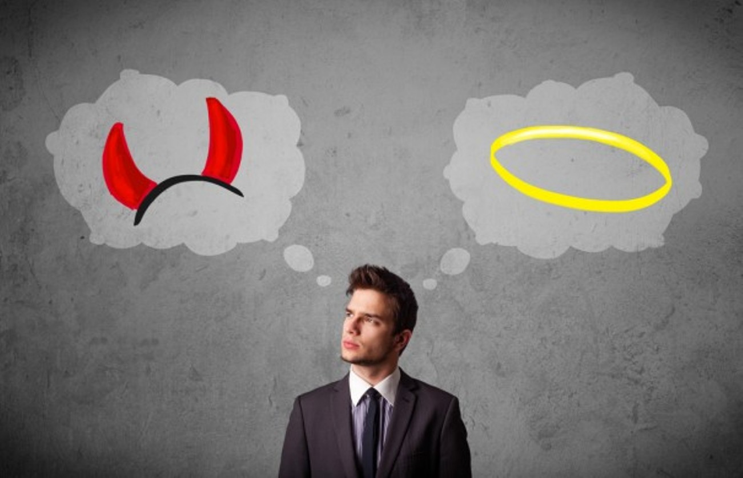
ФГБОУ ВО БЕЛГОРОДСКИЙ ГАУ
Управление библиотечно-информационных ресурсов
Скверная привычка
Сквернословие
2017 год

Slide 2
«От гнилого сердца и гнилые слова…»
(русская пословица)

Slide 3
Немного истории

Slide 4
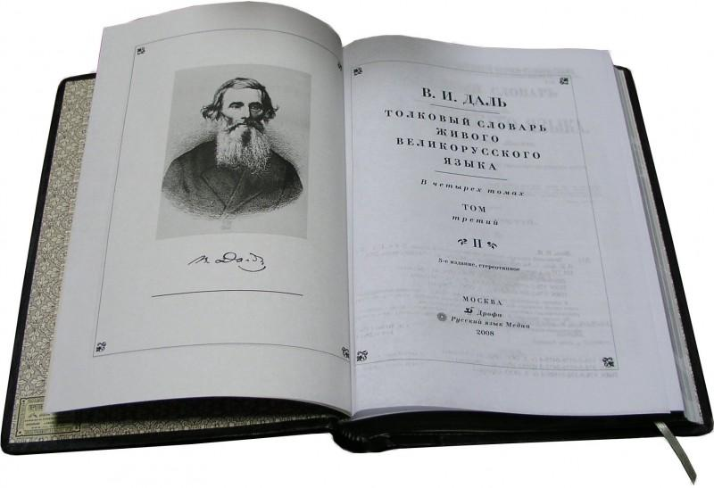
Сквернословие - от слова «скверна»
Из словаря Владимира Даля:
Скверна - мерзость, гадость, пакость, все гнусное, противное, отвратительное, непотребное, что мерзит плотски и духовно; нечистота, грязь и гниль, тление, мертвечина, извержения, смрад, вонь, разврат, нравственное растление; все богопротивное»

Slide 5
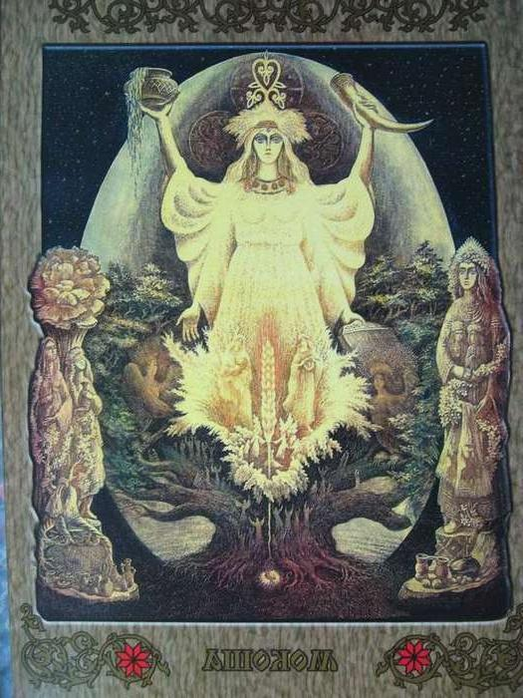
Мистические корни этого явления уходят в далекую языческую древность. Скверные слова были включены в заклинания, обращенные к языческим божествам, а в языческое время был распространен культ плодородия

Slide 6
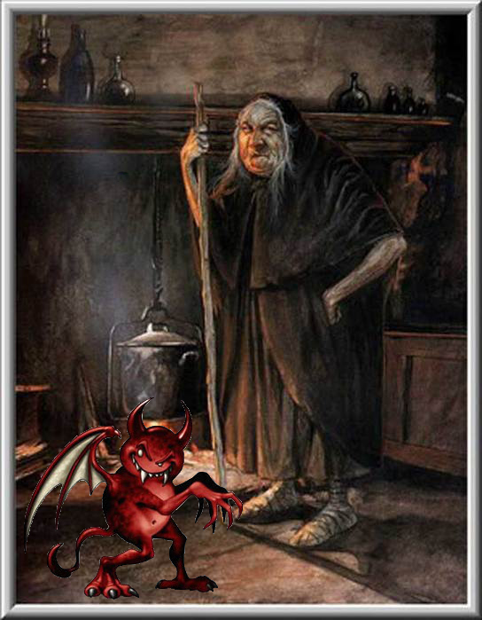
Наши предки произносили эти слова, призывая себе на помощь демонов зла. Ведьмы и колдуньи использовали сквернословие в своих наговорах, насылая проклятие

Slide 7
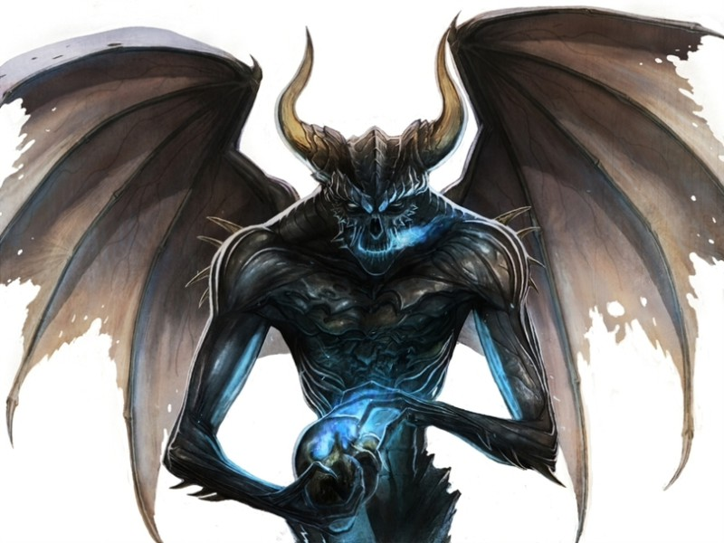
Таким образом, так называемый мат является языком общения с демонами.
Неслучайно в филологии это явление именуется инфернальной лексикой.
Инфернальной – значит адской, из преисподней

Slide 8
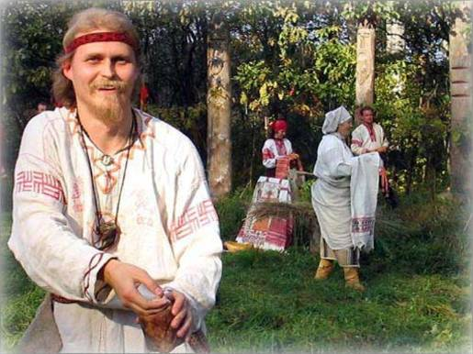
Заблуждением является общепринятое мнение насчет того, что мат - это славянская традиция.
Сквернословие на Руси примерно до середины XIX века не только не было распространено даже в деревне, но и являлось уголовно наказуемым

Slide 9
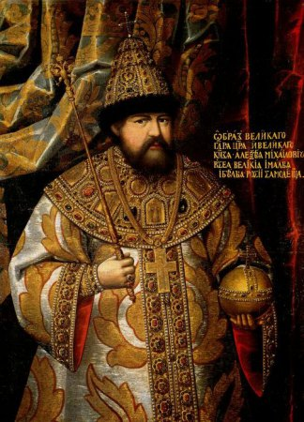
Во времена царя Алексея Михайловича Романова услышать на улице мат было просто невозможно. По Соборному уложению за использование непотребных слов налагалось жестокое наказание – вплоть до смертной казни
Алексей Михайлович Романов

Slide 10
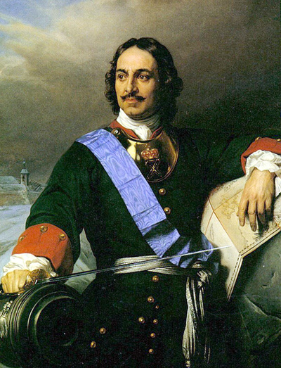
При Петре I была выпущена книга "Юности Честное Зеркало",
где писалось, что приличное поведение людей может быть признано лишь с полным воздержанием от бранной ругани
14-й Царь Всея Руси
Петр 1 Алексеевич

Slide 11
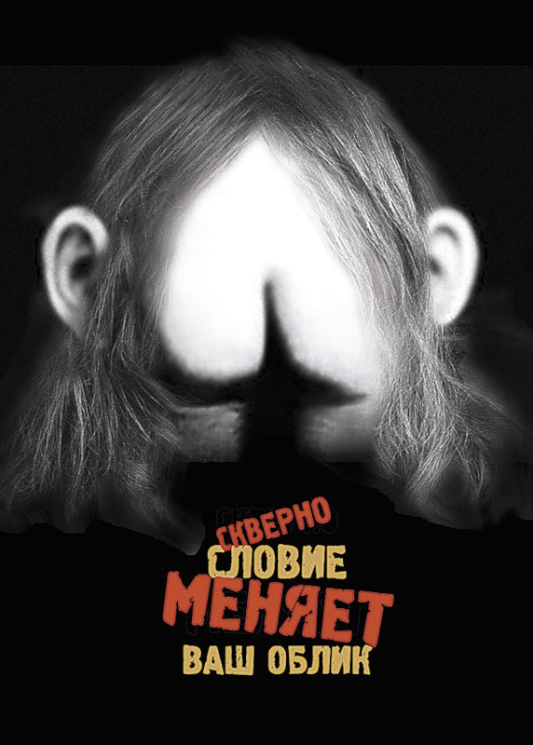
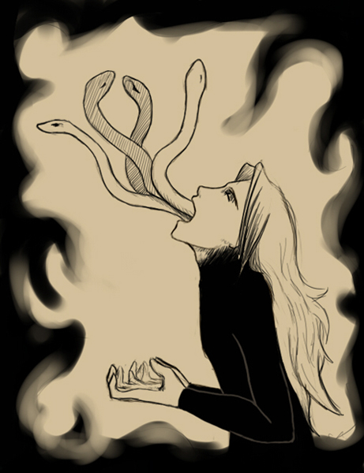

Slide 12
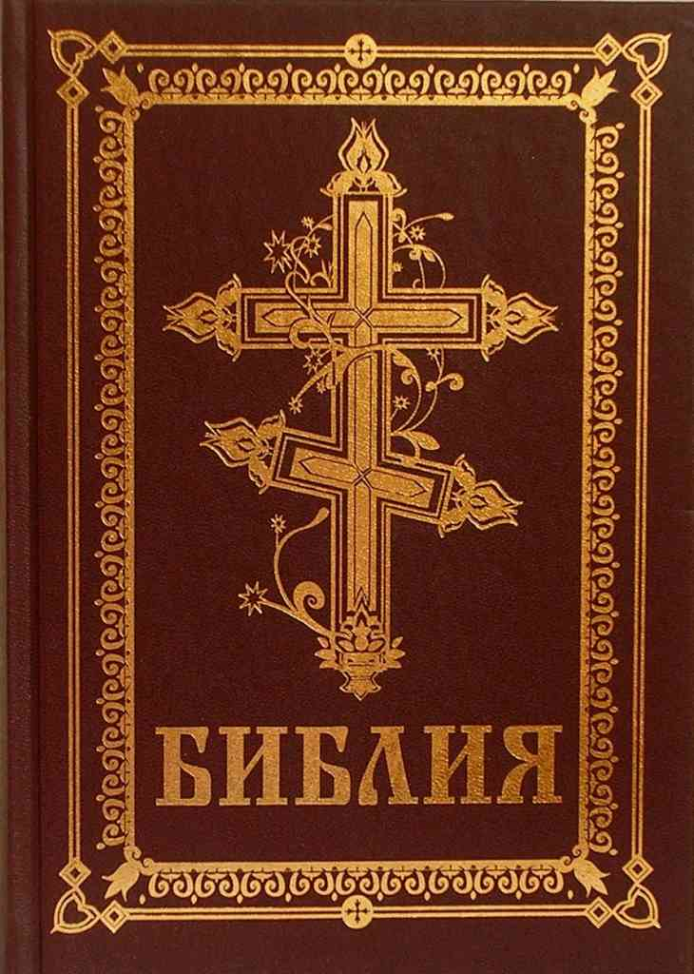
«Блудницы, пьяницы и
сквернословы Царство Божье
не наследуют»
(из Библии)

Slide 13
Влияние мата
на здоровье

Slide 14
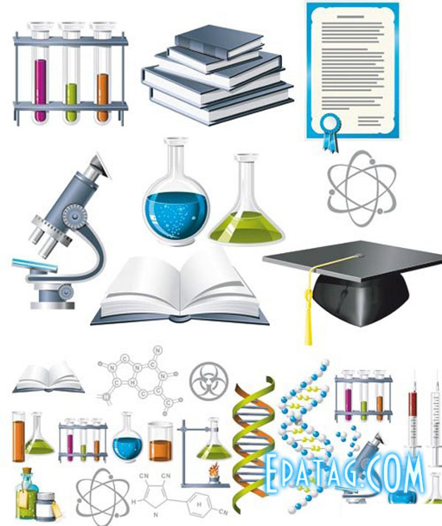
Исследование группы доктора биологических наук Ивана Борисовича Белявского доказало, что каждое произнесенное нами слово очень отчетливо влияет на
наши гены

Slide 15
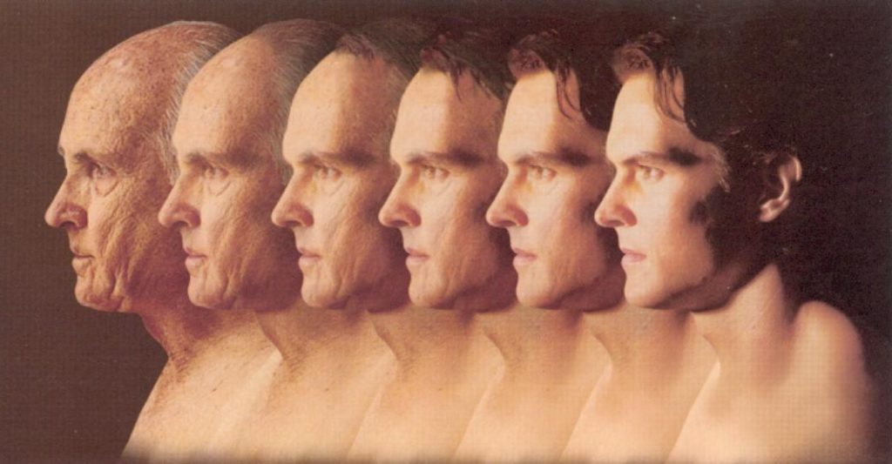
Исследования показали, что у матерщинников очень быстро проявляются возрастные изменения на клеточном уровне, которые ведут ко всевозможным болезням

Slide 16
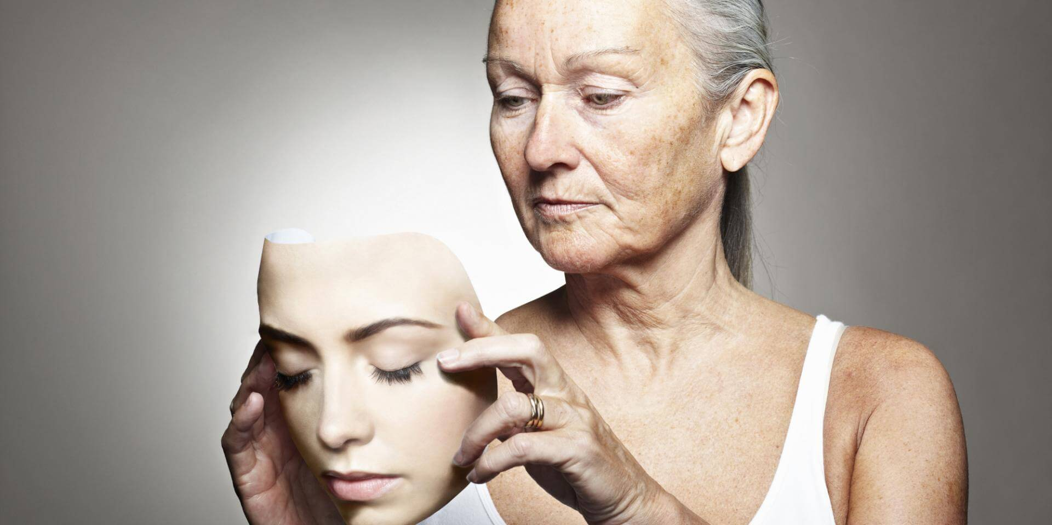
Оказывается, разные слова по-разному заряжены, причем зарядов может быть только два: положительный и отрицательный.
Любая матерщина идет со знаком «минус»

Slide 17
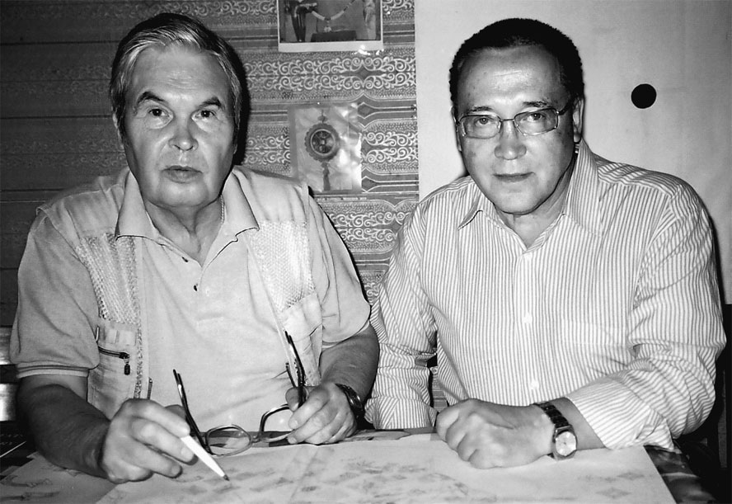
В институте проблем управления РАН кандидат биологических наук Петр Петрович Горяев и кандидат технических наук Георгий Георгиевич Тертышный занимаются изучением влияния слов на человека

Slide 18
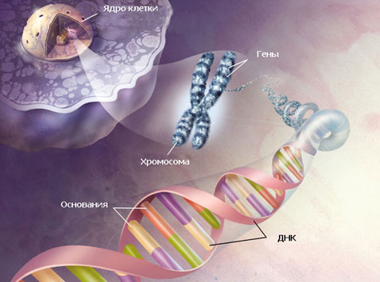
Исследователи изобрели аппарат, который переводит человеческие слова в электромагнитные колебания.
А они, как известно, влияют на молекулы ДНК

Slide 19
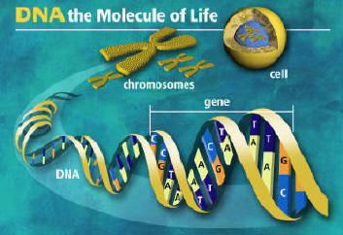
Ученые обнаружили, что когда человек ругается, то его хромосомы
корежатся и гнутся, гены меняются местами. В результате ДНК начинает вырабатывать противоестественные программы
.

Slide 20
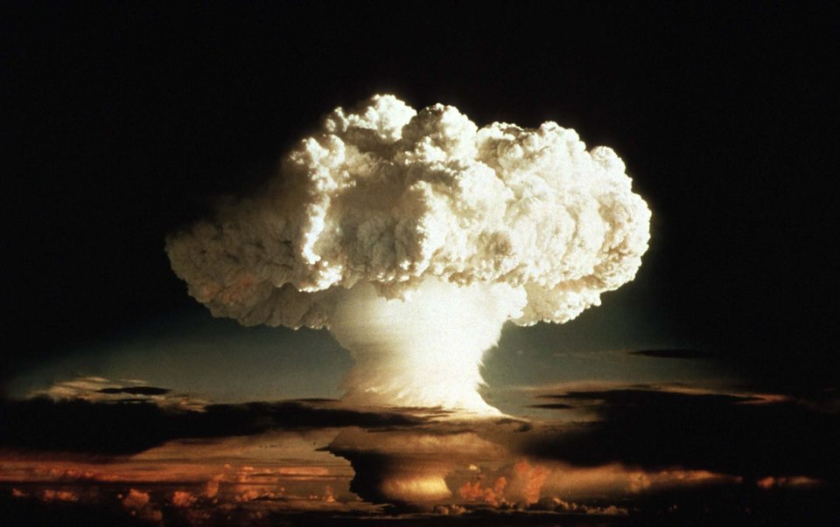
Ученые зафиксировали, что бранные слова вызывают мутагенный эффект подобный тому, что дает радиоактивное облучение мощностью в тысячи рентген

Slide 21
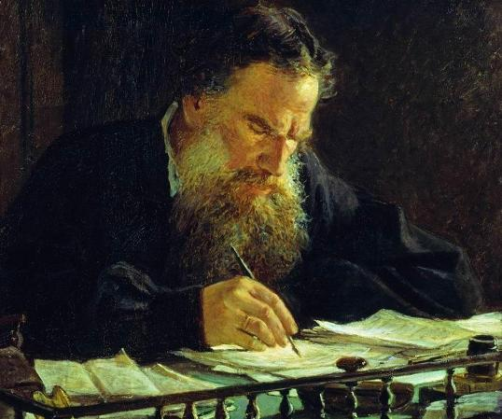
Л.Н.Толстой писал:
«Слово – дело великое.
Великое потому, что
словом можно соединить
людей, словом можно
и разъединить их

Slide 22
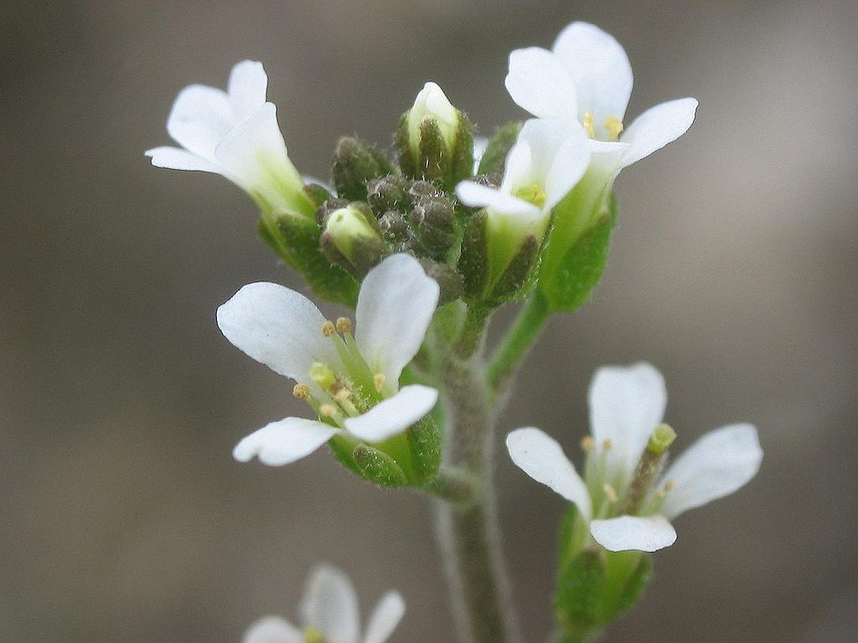
Проводился эксперимент с облучением семян растения арабидопсис.
Почти все они погибли.
Те, что выжили, стали генетическими уродцами, и через несколько поколений выродились

Slide 23
Как видим, слова с негативным смыслом даже не образуют форму,
а положительно заряженная вода имеет красивые, четкие кристаллы.
А ведь человек состоит на 80-90% из воды

Slide 24
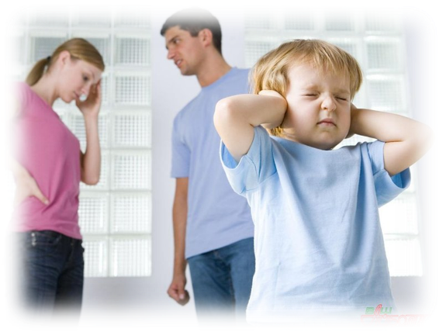
Страшно представить, если мысли и слова могут делать такое с водой, что же тогда они могут сотворить с человеком.
Вот почему так мало здоровых людей остается, вот почему болеют дети, чьи родители постоянно матерятся

Slide 25
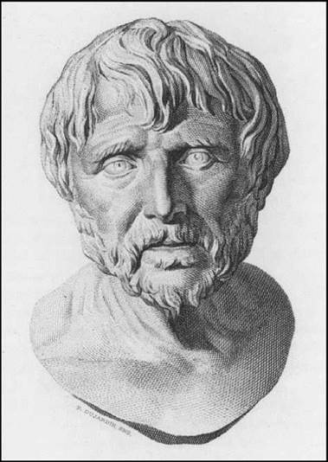
Речь - это показатель ума.
Сенека

Slide 26
Нецензурная брань в современном мире приобрела характер эпидемии

Slide 27
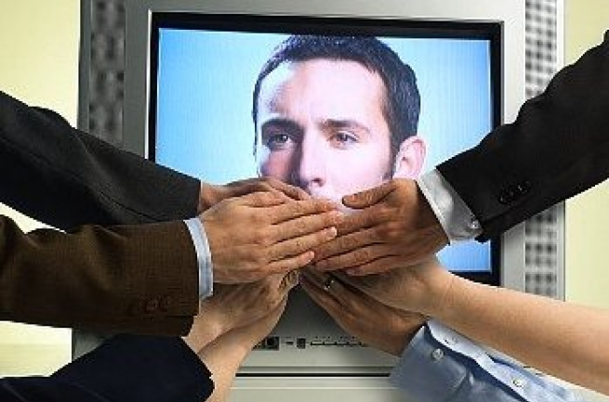
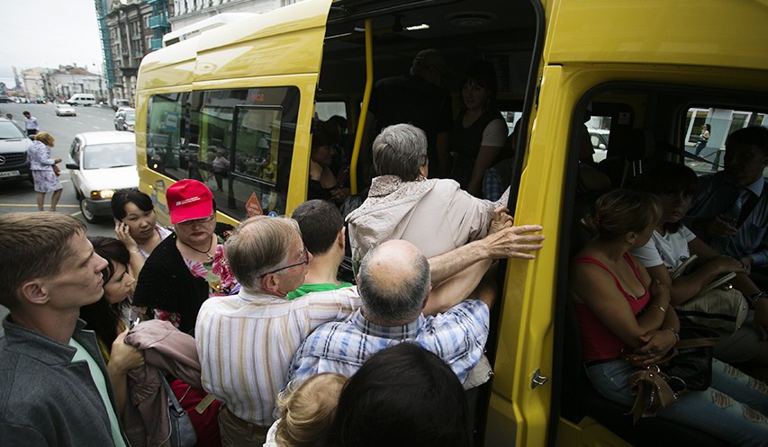
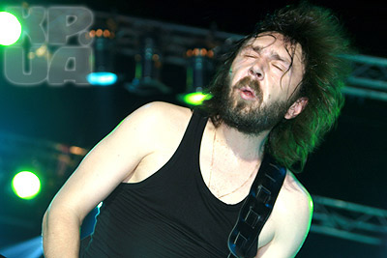
Мат несется на нас из автобусов и такси, из радиоприемников и с телеэкранов

Slide 28
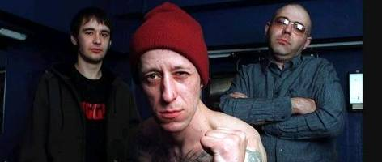
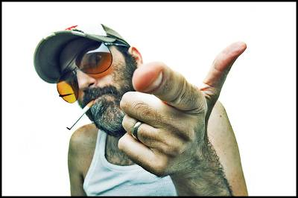
С театральных и эстрадных подмостков, со страниц различных печатных изданий, с высоких трибун

Slide 29
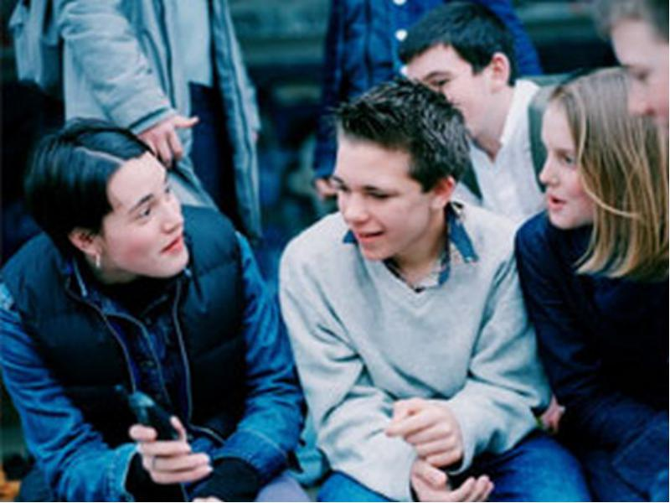
В подростковом возрасте проблема нецензурной лексики становится особенно острой, ведь в глазах подростка сквернословие это проявление независимости, способности не подчиниться то есть символ взрослости

Slide 30
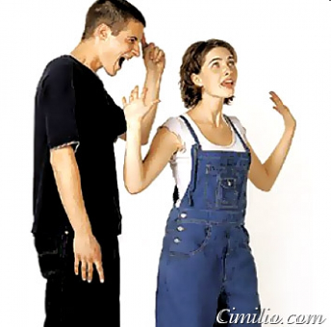
Кроме того, она является знаком языковой принадлежности к группе сверстников, речевой моды. Иногда это подражание молодежным кумирам, например популярным телеведущим, актерам, певцам

Slide 31
Сквернословие, как и хамство, оружие неуверенных в себе людей. Грубость позволяет им скрыть собственную уязвимость и защищает их, ведь обнаружить слабость и неуверенность в этом возрасте равносильно полному поражению

Slide 32
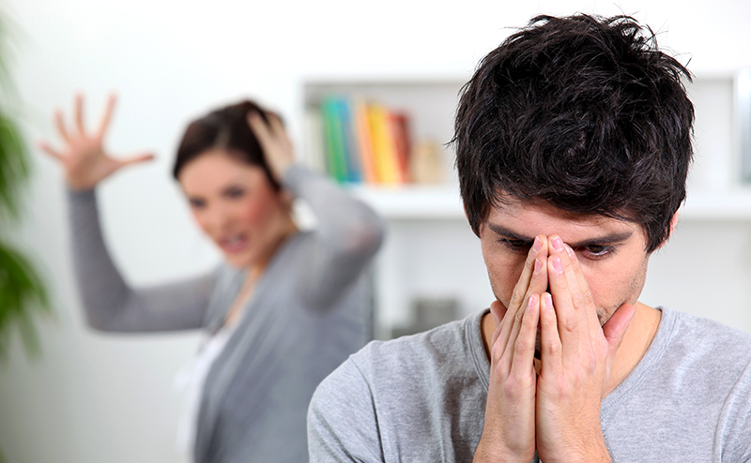
Матерная брань это не только набор непристойностей. Подобная лексика свидетельствует о духовной болезни человека. Ведь слово не просто набор звуков, выражающих мысль. Оно способно очень многое рассказать о нашем душевном состоянии

Slide 33
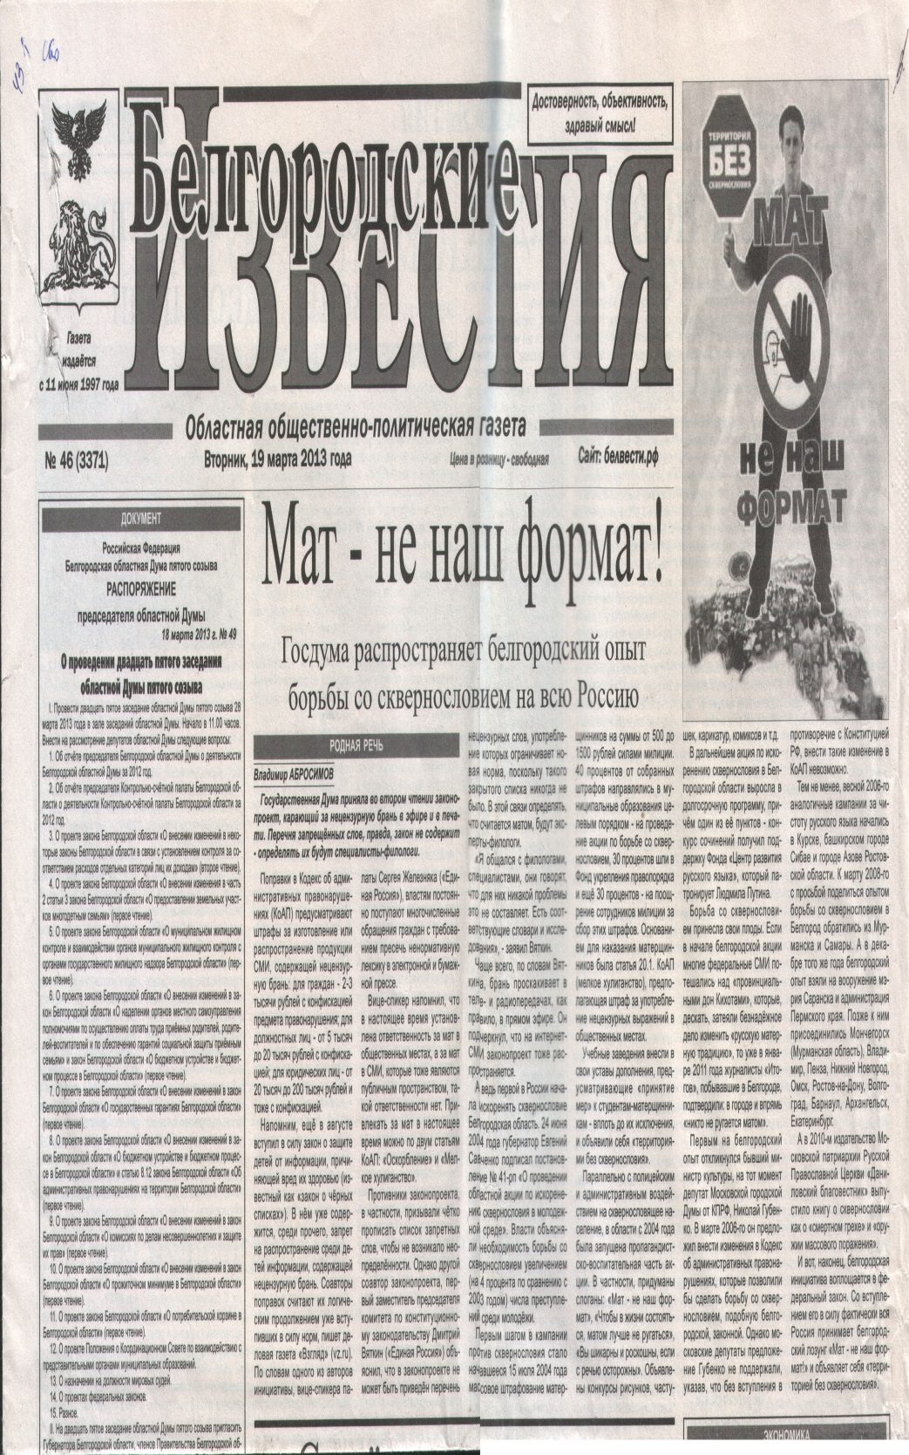
Абросимов В. Мат-не наш формат!/ В. Абросимов// Белгородские известия. - 2013. – N46 (19 марта)- С. 1
Государственная Дума приняла во втором чтении законопроект , карающий за нецензурную брань в эфире и печати

Slide 34
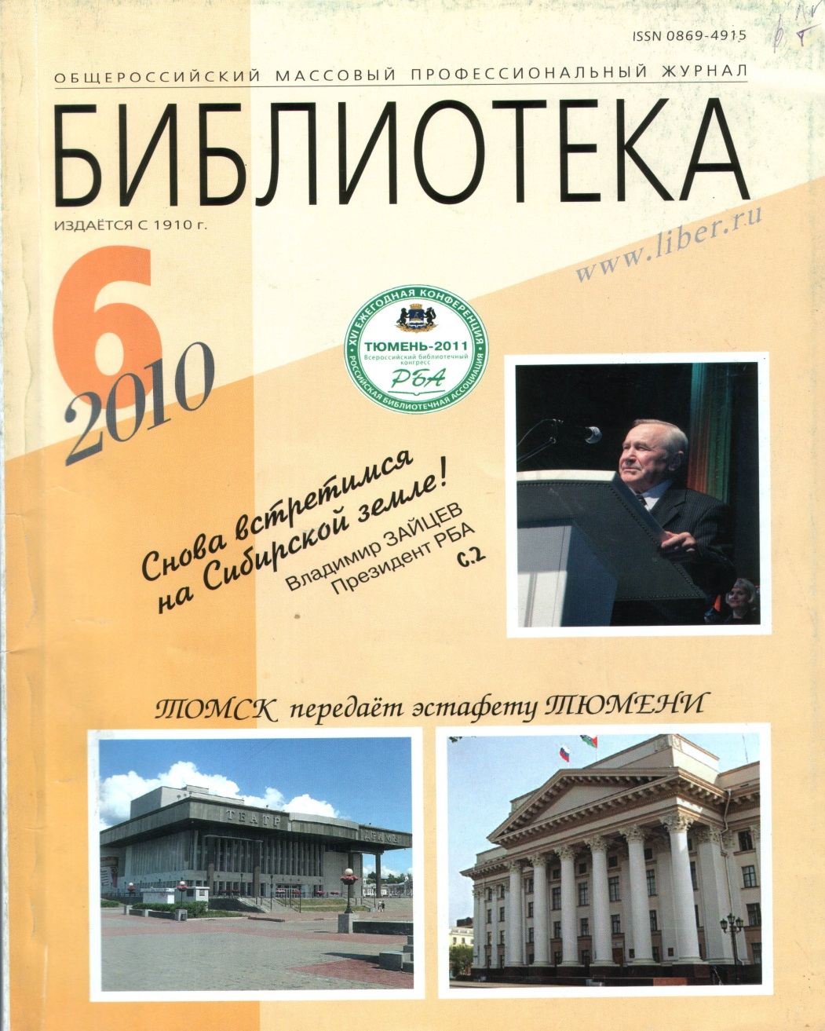
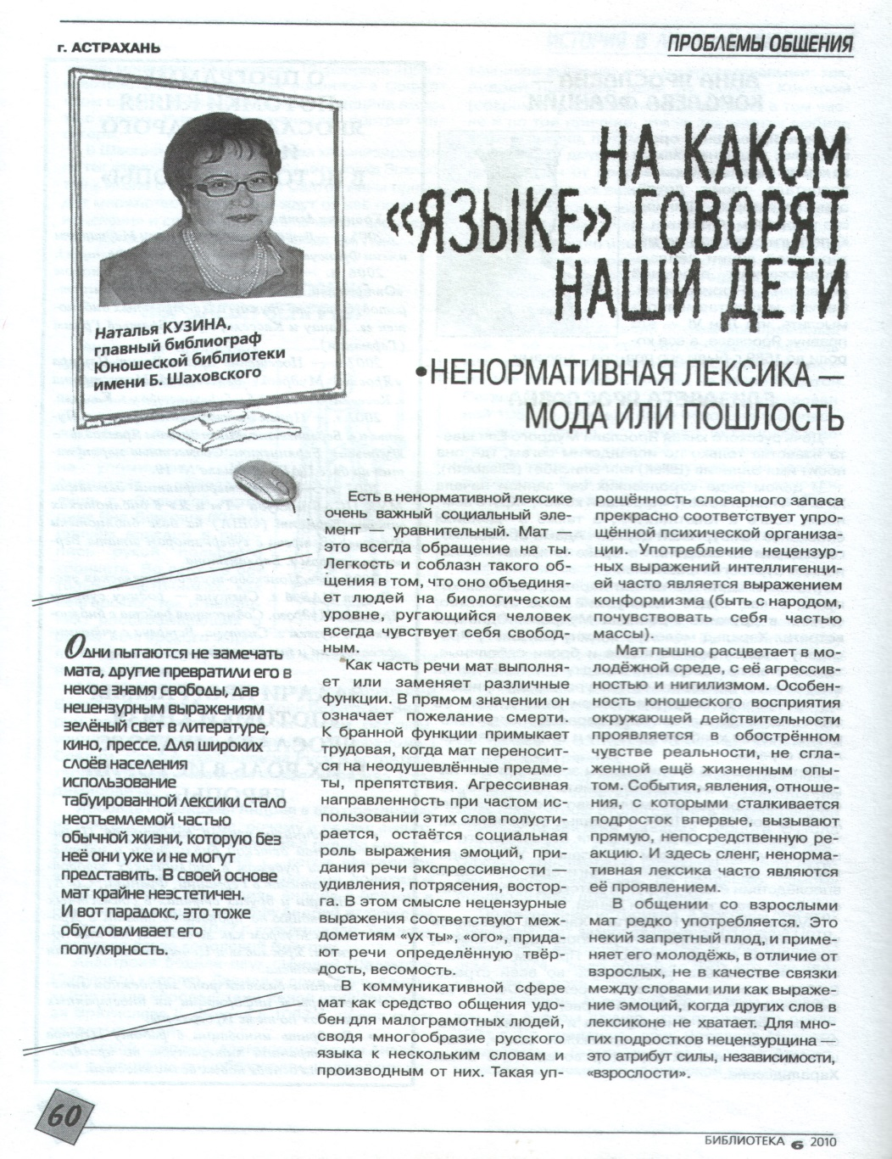
Кузина Н. Нам каком «языке» говорят наши дети / Н. Кузина// Библиотека. - 2010. – N6. - С.60
В статье говорится, о том, как разные люди относятся к мату в наши дни

Slide 35
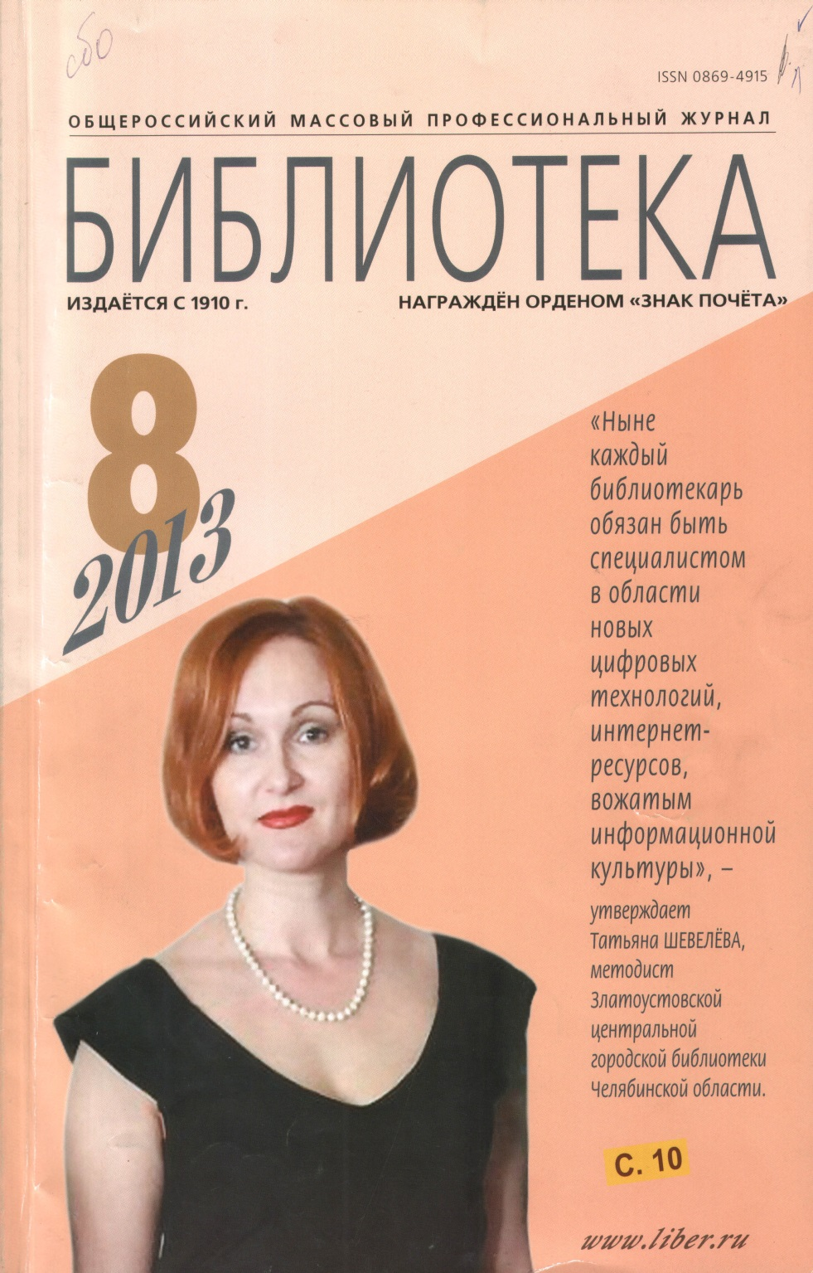
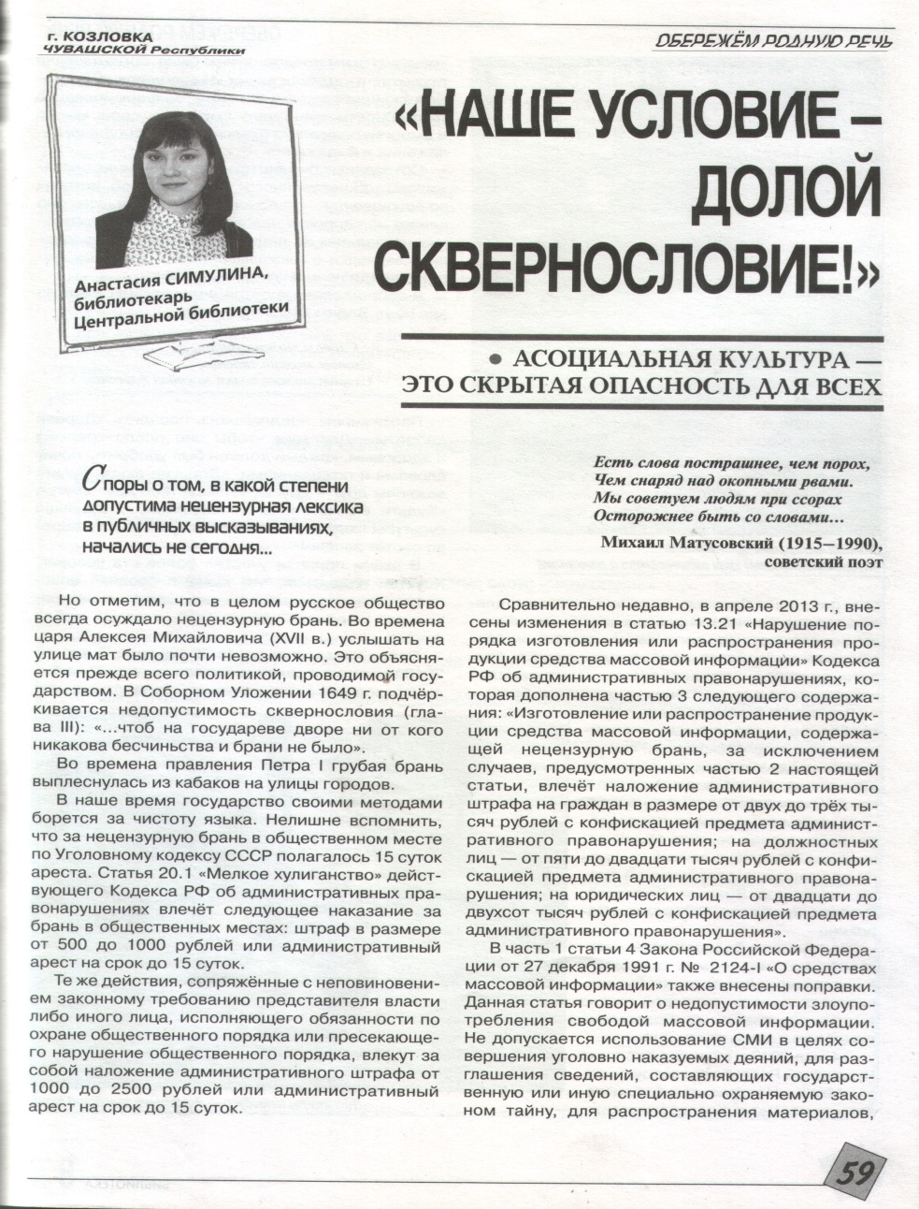
Симулина А. «Наше условие-долой сквернословие!/ А. Симулина// Библиотека. - 2013. – N8. - С. 59-62
Автор статьи пишет о том, что и сегодня ведутся споры о поры о том, в какой степени допустима нецензурная лексика

Slide 36
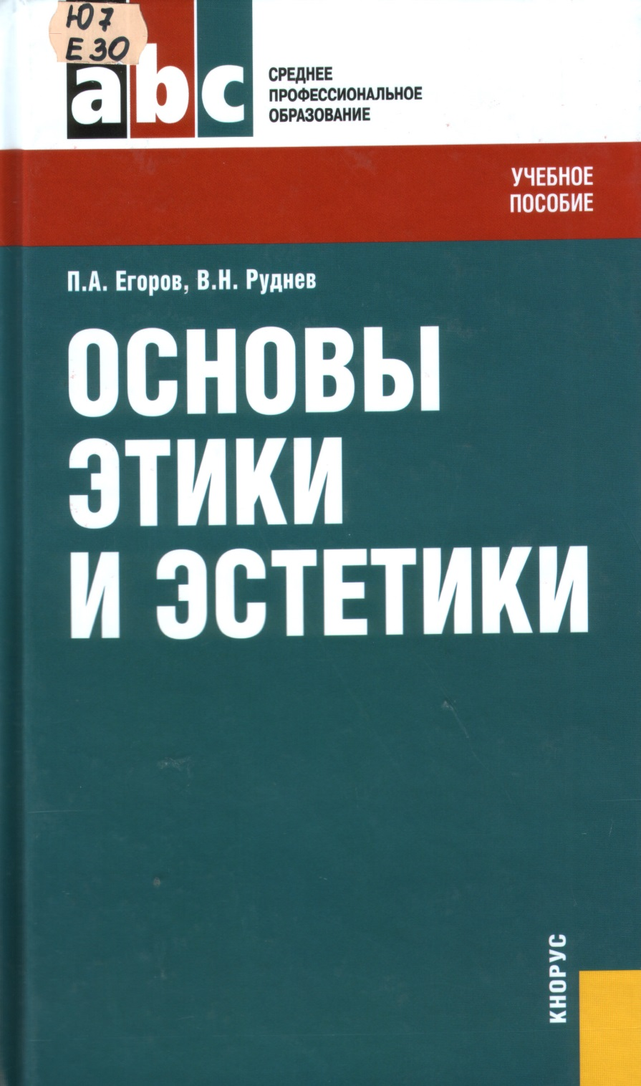
Ю7 Е 30 Егоров, П. А. Основы этики и эстетики : учебное пособие / П. А. Егоров, В. Н. Руднев. - 3-е изд., перераб. - М. : Кнорус, 2012. - 224 с.
Даны методические указания для подготовки учащихся по предмету «Основы этики и эстетики»

Slide 37
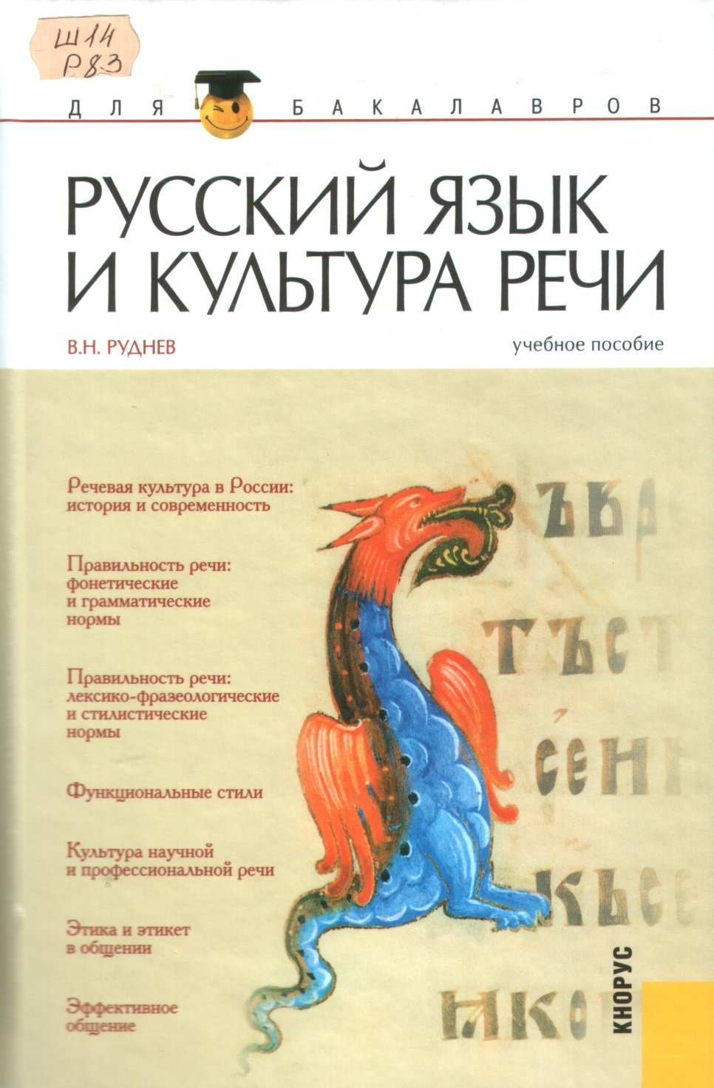
Ш14 Р 83 Руднев, В. Н. Русский язык и культура речи : учебное пособие / В. Н. Руднев. - М. : КноРус, 2012.–280 с.
Содержит теоретический материал по дисциплине «Русский язык и культура речи

Slide 38
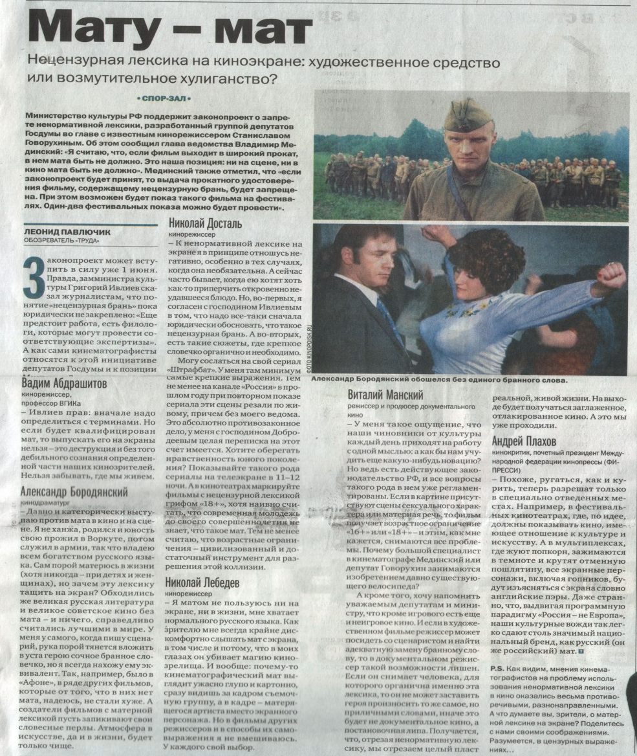
Л. Павлючик. Мату-мат/ Л. Павлючик// Труд. - 2014. – N49. - С. 8
В статье рассказывается, что министерство культуры РВ поддержит законопроект о запрете ненормативной лексики
Notes:
Нормативной лексики в

Slide 39
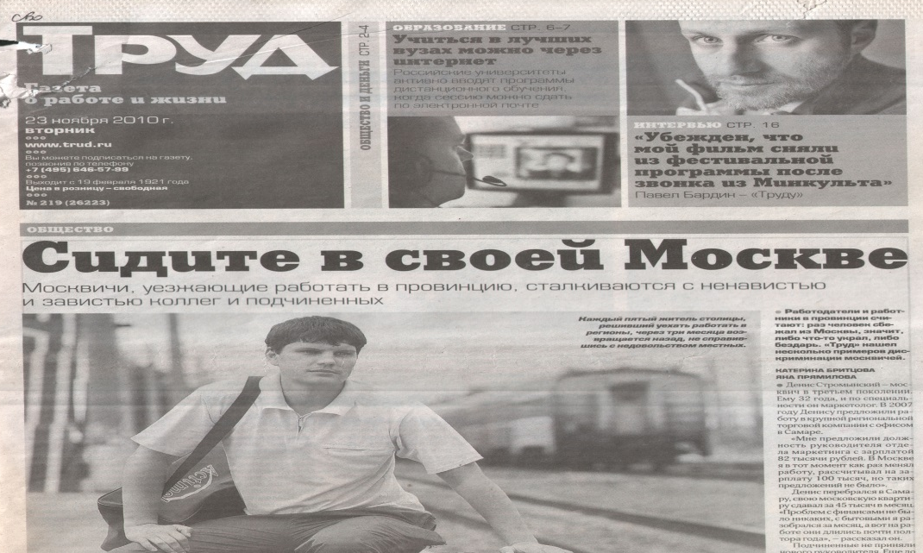
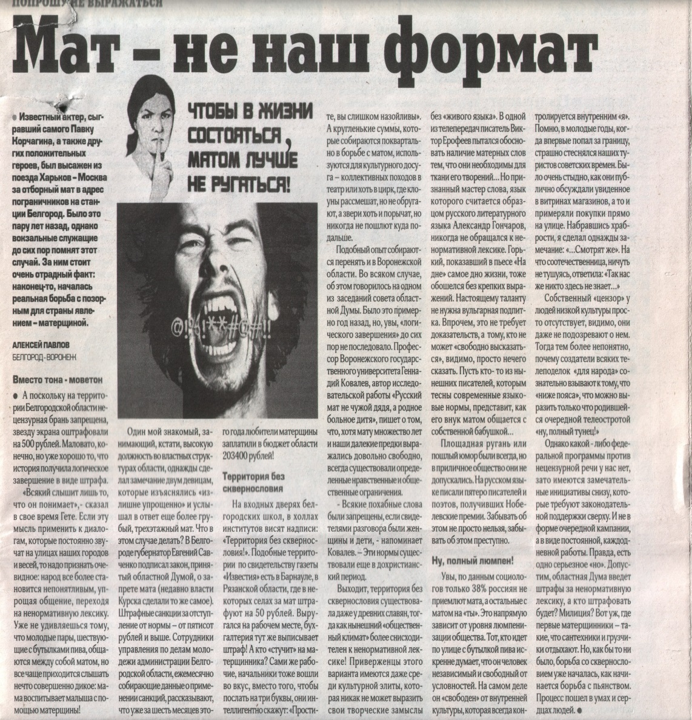
Павлов А. Мат-не наш формат / А. Павлов//. - 2010. – N219. - С. 15
На территории Белгородской области веден штраф за нецензурную лексику в общественных местах

Slide 40
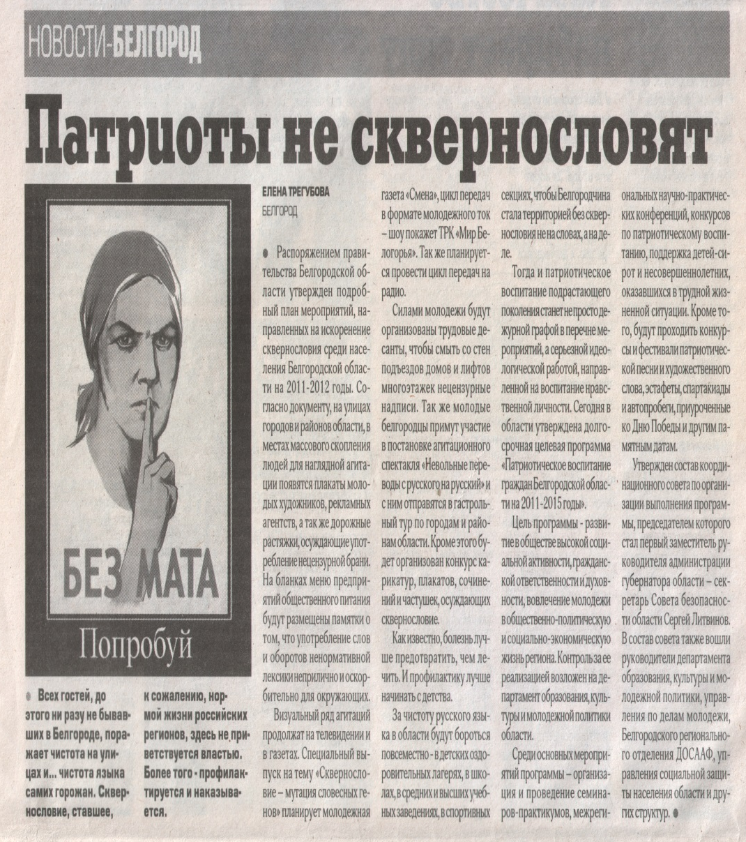
Тригубова Е. Патриоты не сквернословят/ Е. Тригубова // Смена. - 2010. – N161. - С. 25
Белгород знаменит только чистотой улиц, но и активной борьбой против ненормативной лексики

Slide 41
Ю71 К38 Кибанов, А. Я. Этика деловых отношений : учебник / А. Я. Кибанов, Д. К. Захаров, В. Г. Коновалова. - Изд. 2-е, испр. и доп. - М. : Инфра-М,2010.-424 с.
В учебнике излагаются практические вопросы этики деловых отношений

Slide 42
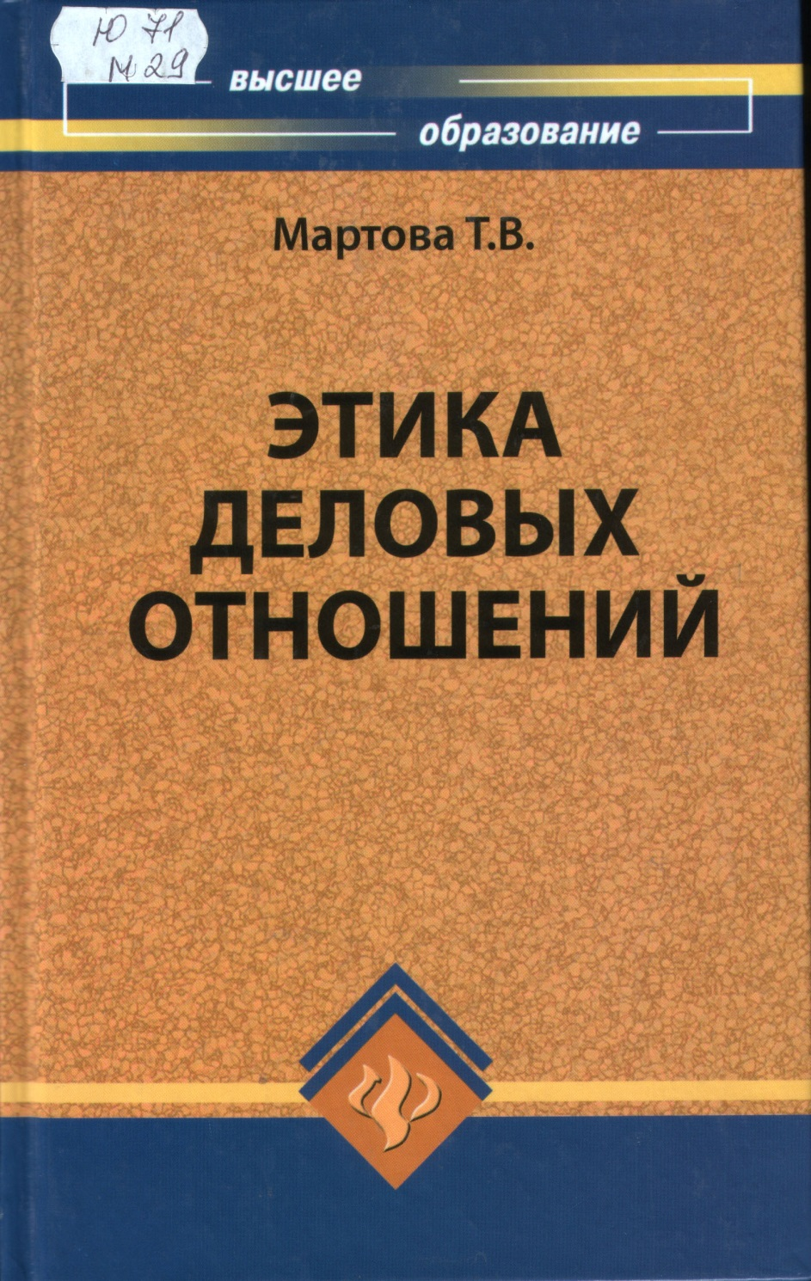
Ю71 М29 Мартова, Т. В. Этика деловых отношений / Т. В. Мартова. - Ростов н/Д : Феникс, 2009. - 252 с.
В данном пособии представлены основы этики деловых отношений, рассмотрены методы и средства делового общения

Slide 43
Егоров П.А. Этика [Электронный ресурс] / П.А.Егоров. - М.: НИЦ ИНФРА-М, 2014. - 158 с.
Пособие содержит теоретический материал по дисциплине "Этика"; программу учебного курса и темы экзаменационных билетов

Slide 44
Так ли уж безобидна эта вредная привычка?

Slide 45
Болезнь «копролалия»
от греческого
копрос- кал, грязь
и лалия- речь
I стадия - человек испытывает стыд, отвращение, брезгливость;
II стадия - человек впервые употребляет такое скверное слово - за компанию, для разрядки;
III стадия - человек использует эти слова, не замечая этого;
IV стадия - уже не может вообще изъясняться без мата, забывает другие слова

Slide 46
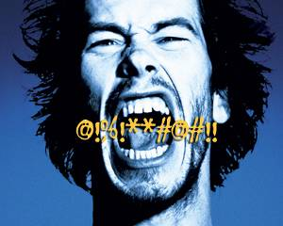
Употребляя мат, человек начинает смотреть на мир сквозь сетку, узлы которой связаны из матерных слов, и мир этот удручающе примитивен, поскольку всё многообразие жизни низводится в нём до простейших отправлений

Slide 47
Культура речи деградирует. В лексиконе молодого поколения больше и больше звучит ничего не выражающий, ничего не значащий мат, а также постоянно мутирующий язык сокращенных компьютерных терминов.
Это уничтожает достоинство человека. Это ограничивает и унижает человека. Сквернословие развращает души, особенно тех, кто является невольным слушателем, в том числе детей

Slide 48
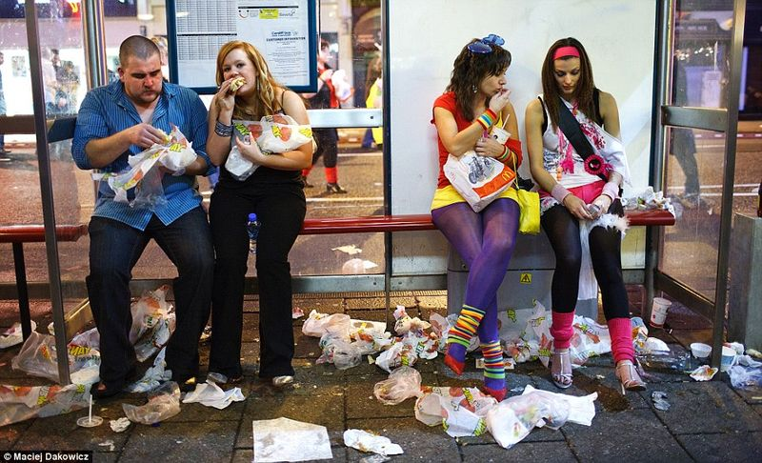
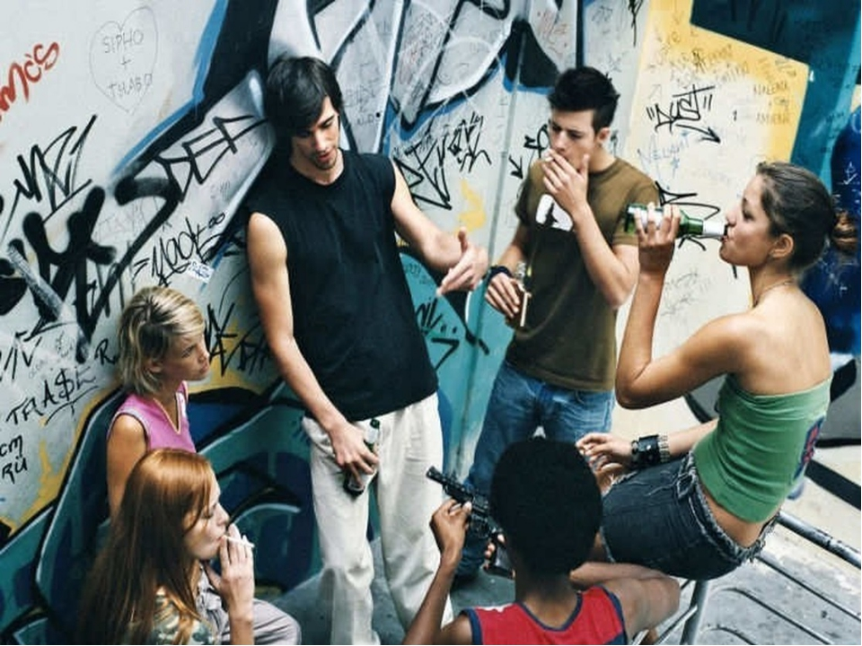

Slide 49
Беда еще и в том, что необязательно браниться самому, достаточно нечаянно услышанной ругани, из-за чего страдают заболеваниями и люди, живущие в окружении сквернословов. С матерными словами связано ещё одно интересное наблюдение. В тех странах, в национальных языках которых отсутствуют ругательства, указывающие на детородные органы, не обнаружены заболевания Дауна и ДЦП, в то время как в России эти заболевания существуют

Slide 50
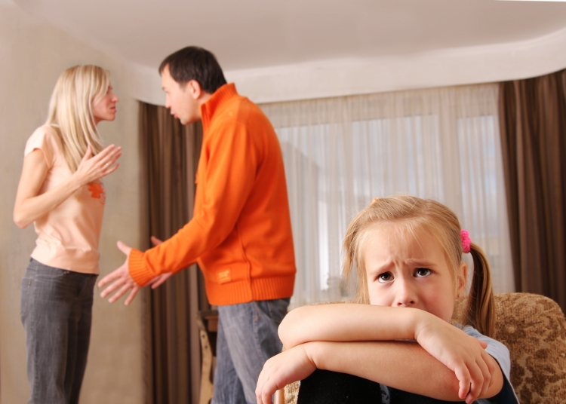
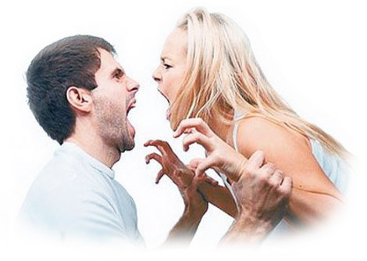

Slide 51
Вдумайтесь в факты!
Народонаселение сокращается с каждым годом. На эту беду есть много причин, но не последнюю роль среди них играет и наша словесная распущенность–СКВЕРНОСЛОВИЕ!!! Около 70% жителей нашей страны
применяют ненормативную лексику в своей речи

Slide 52
Как же бороться со сквернословием?

Slide 53
Повышение общего уровня грамотности и культуры.
Глубокое изучение русского языка и литературы.
Воспитание любви к людям.
Ужесточение законов, штрафы, цензура.
Воспитание примером в семье
с малых лет.
Пропаганда здорового образа
жизни.
Делать замечания друг другу.
Наказывать хамов презрением

Slide 54
Как борется с матом закон

Slide 55
Публичное произнесение нецензурной
брани приравнивается к мелкому хулиганству, ответственность за которое предусмотрена статьей 20.1 Кодекса об
административных правонарушениях Российской Федерации и влечет
наложение административного штрафа в размере от 500 до 1 тысячи
рублей или административный арест на срок до 15 суток

Slide 56
Публичное произнесение нецензурной
брани в адрес конкретного лица содержит признаки оскорбления, за
которое виновный подлежит ответственности по статье
130 Уголовного кодекса Российской Федерации. Оскорбление,
выраженное в нецензурной форме, может совершаться как в
присутствии, так и отсутствие оскорбляемого

Slide 57
Оскорбление наказывается штрафом до
сорока тысяч рублей или в размере заработной платы или иного
дохода осужденного за период до трех месяцев, либо обязательными работами на срок до ста двадцати часов, либо
исправительными работами на срок до
шести месяцев, либо ограничением свободы на
срок до одного года

Slide 58
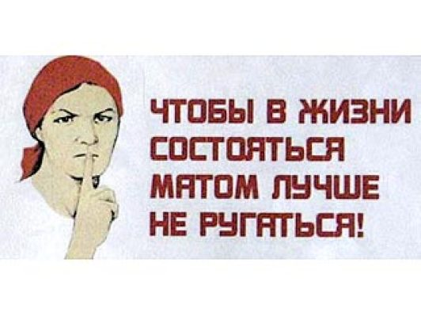
У того, кто сквернословит, есть два пути:
Первый – зная, что это плохо, продолжать нецензурно выражаться и тем самым включить программу самоуничтожения.
Второй путь – духовного роста, самосовершенствования, путь красоты

Slide 59
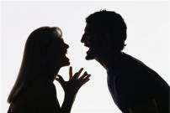
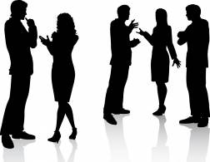
Слова.
Словом можно убить,
словом можно спасти,
Словом можно полки за собой повести.
Словом можно продать,
и предать, и купить,
Слово можно
в разящий свинец перелить.
Вадим Шефнер

